Slide 1



Slide 2





Il percorso di Capacity building per la sostenibilità e
l’accessibilità delle imprese e delle destinazioni turistiche
Bari, 20 marzo 2024, Camera di Commercio BARI
Ettore Ruggiero
Consulente ISNART

Slide 3
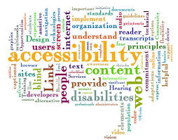
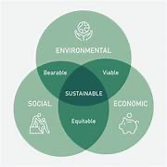
La sostenibilità e l’accessibilità delle imprese e delle destinazioni turistiche
La sostenibilità e l’accessibilità:
due fattori chiave per il successo sui mercati
di imprese e territori

Slide 4
La sostenibilità e l’accessibilità delle imprese e delle destinazioni turistiche
Cosa si intende per “sostenibilità aziendale”?
l’impegno concreto di un’azienda nel dar vita a un modello di business che non solo permetta il sostentamento dell’impresa a lungo termine, ma che sia anche attento all’ambiente, al benessere sociale e a una governance equa e lungimirante.
Un concetto che trova il proprio culmine nell’espressione Responsabilità Sociale d’Impresa (o Corporate Social Responsibility, CSR), introdotta dalla Commissione UE nel Libro Verde del 2001 = “l’integrazione volontaria delle preoccupazioni sociali ed ecologiche delle imprese nelle loro operazioni commerciali e nei loro rapporti con le parti interessate”.
L’Agenda 2030 per lo Sviluppo Sostenibile,, segna un percorso imprescindibile a cui le istituzioni, le organizzazioni, gli individui e dunque anche le aziende sono chiamate a dare il proprio contributo.

Slide 5
La sostenibilità e l’accessibilità delle imprese e delle destinazioni turistiche
Con il termine turismo accessibile si indicano tutti quei servizi e quelle strutture che permettono di godere di svaghi e vacanze alle persone con abilità e necessità differenti,
Cosa si intende
per accessibilità ?
Per fare turismo accessibile: cambiare il concetto di disabilità; conoscere i "bisogni speciali" delle persone.
una vacanza senza ostacoli non solo all'interno delle strutture ricettive ma in tutto il sistema ospitante.

Slide 6
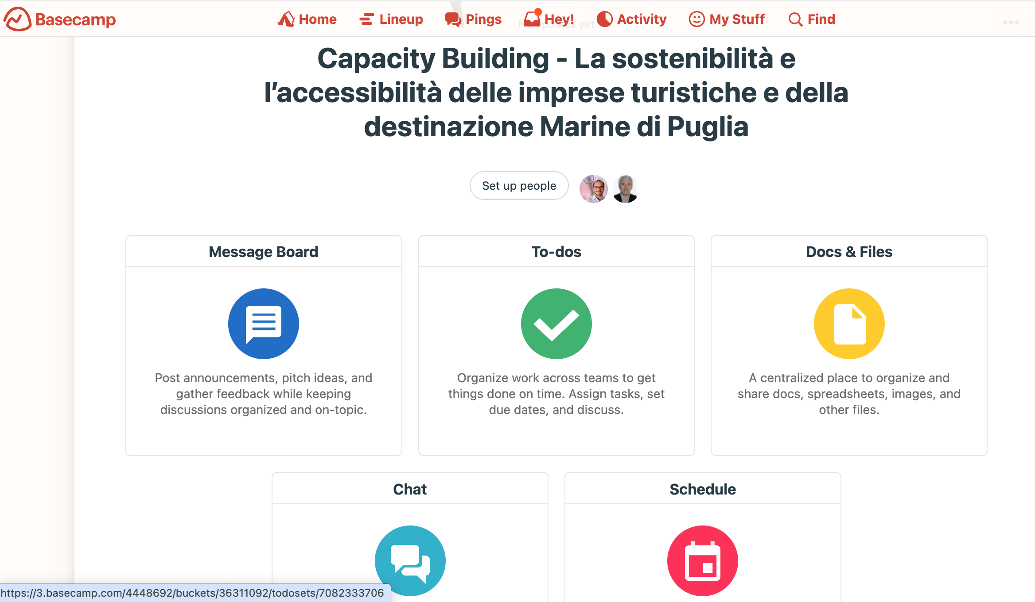
Dal 20 febbraio
al 20 marzo:
quattro sessioni formative in autoapprendimento, della durata di circa 2 ore, con accesso dedicato collegandosi ad una piattaforma di e-learning negli orari a ciascuno più congeniali.

Slide 7
Capacity Building : La sostenibilità e l’accessibilità delle imprese e delle destinazioni turistiche
Contenuti:
  La sostenibilità e le imprese turistiche nel quadro dell’Agenda 2030
  Gli standard di sostenibilità per le diverse imprese turistiche e le destinazioni
  Le certificazioni di sostenibilità per le imprese turistiche
  “Tourism for all”, il turismo “per tutti, nelle pratiche internazionali: standard, best practices, opportunità.
  Le caratteristiche e le esigenze di persone con differenti tipologie di disabilità.
  I servizi per il turismo per tutti.
  Le destinazioni turistiche e l’impegno per l’accessibilità
  Case study e buone pratiche.

Slide 8
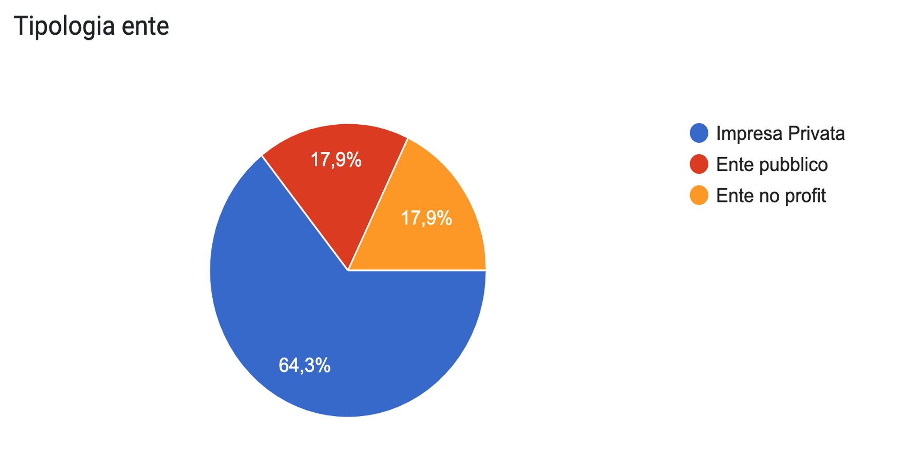

Slide 9
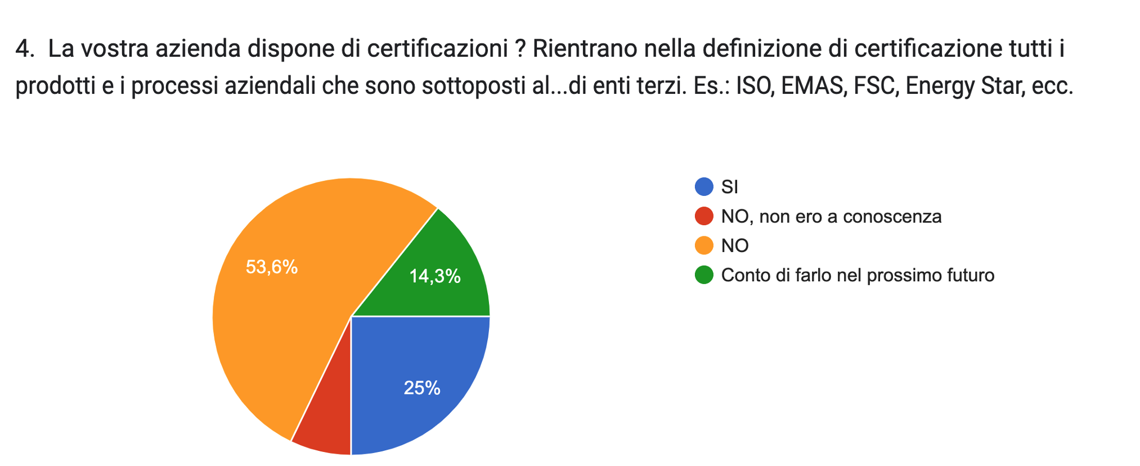

Slide 10
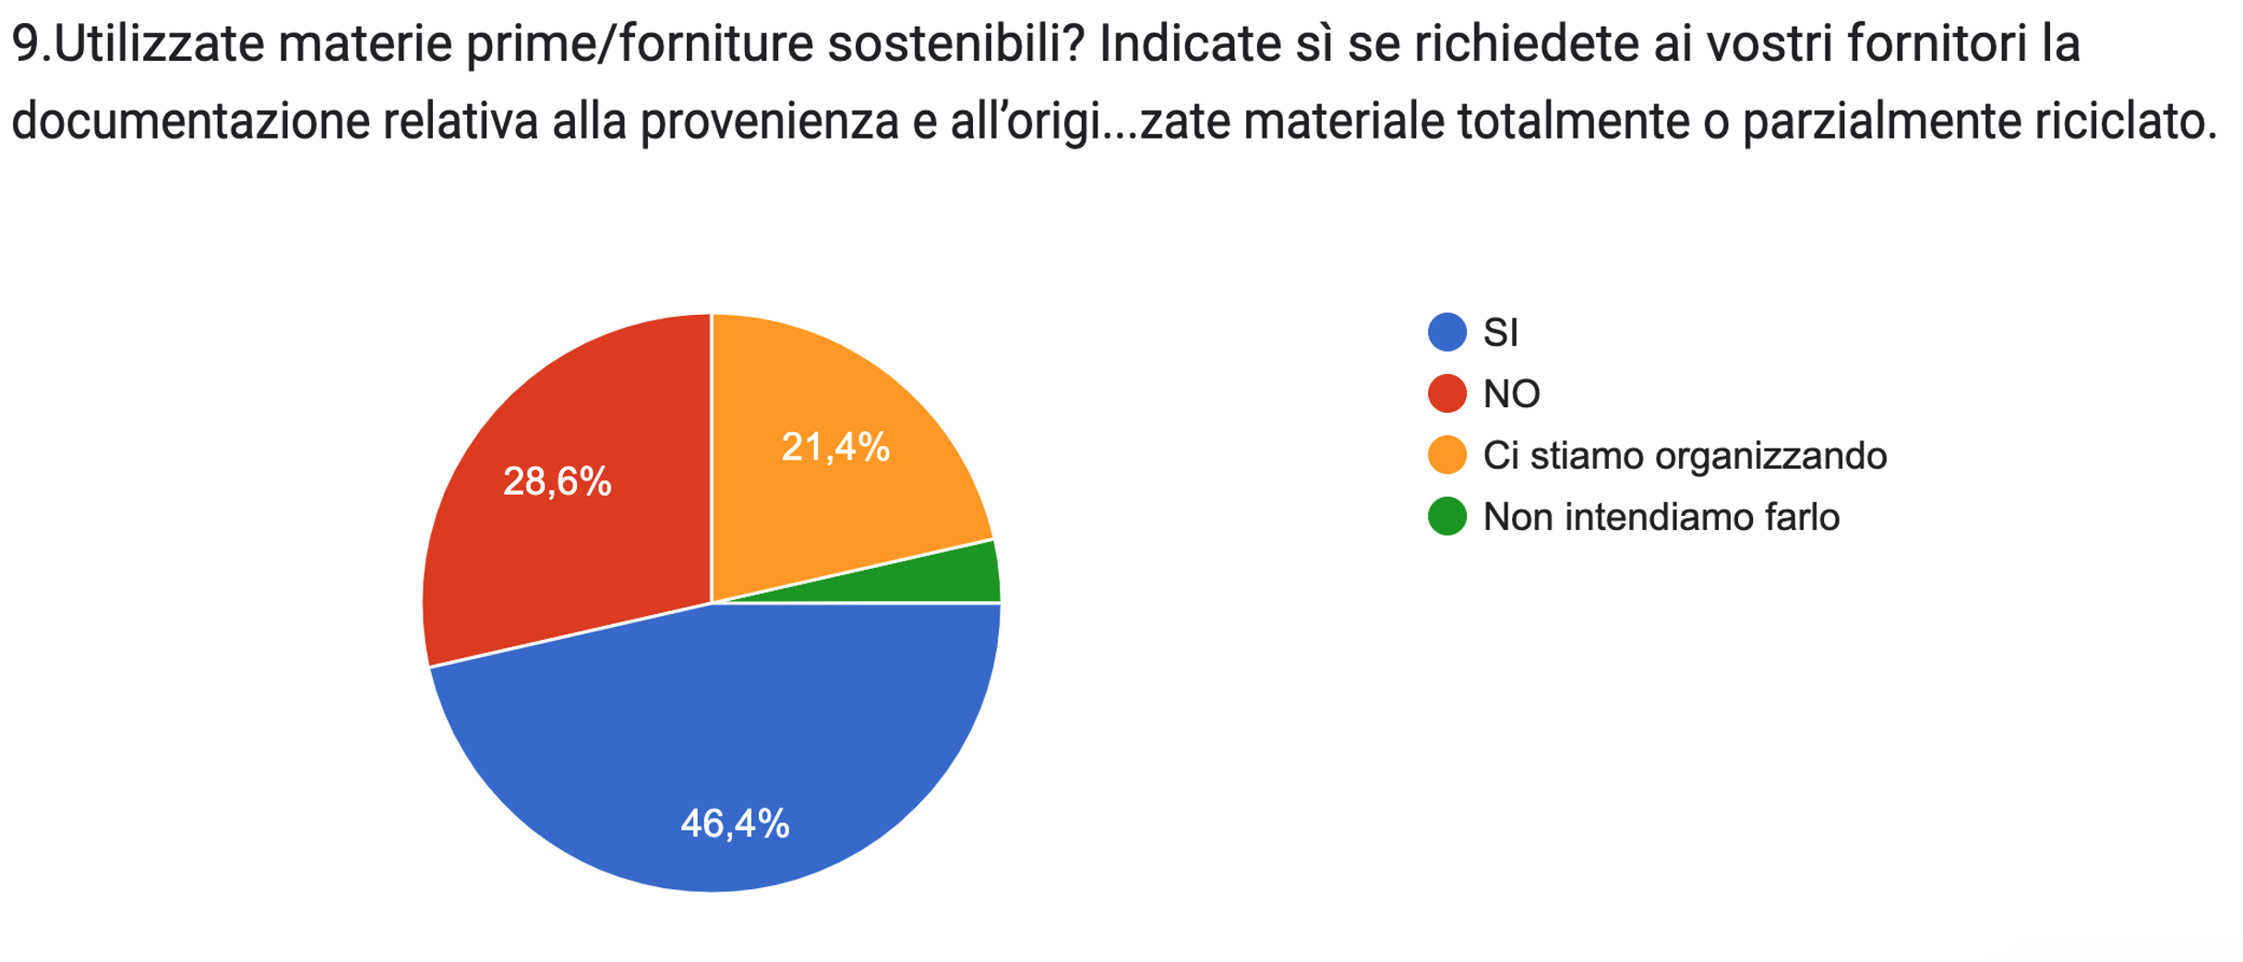

Slide 11
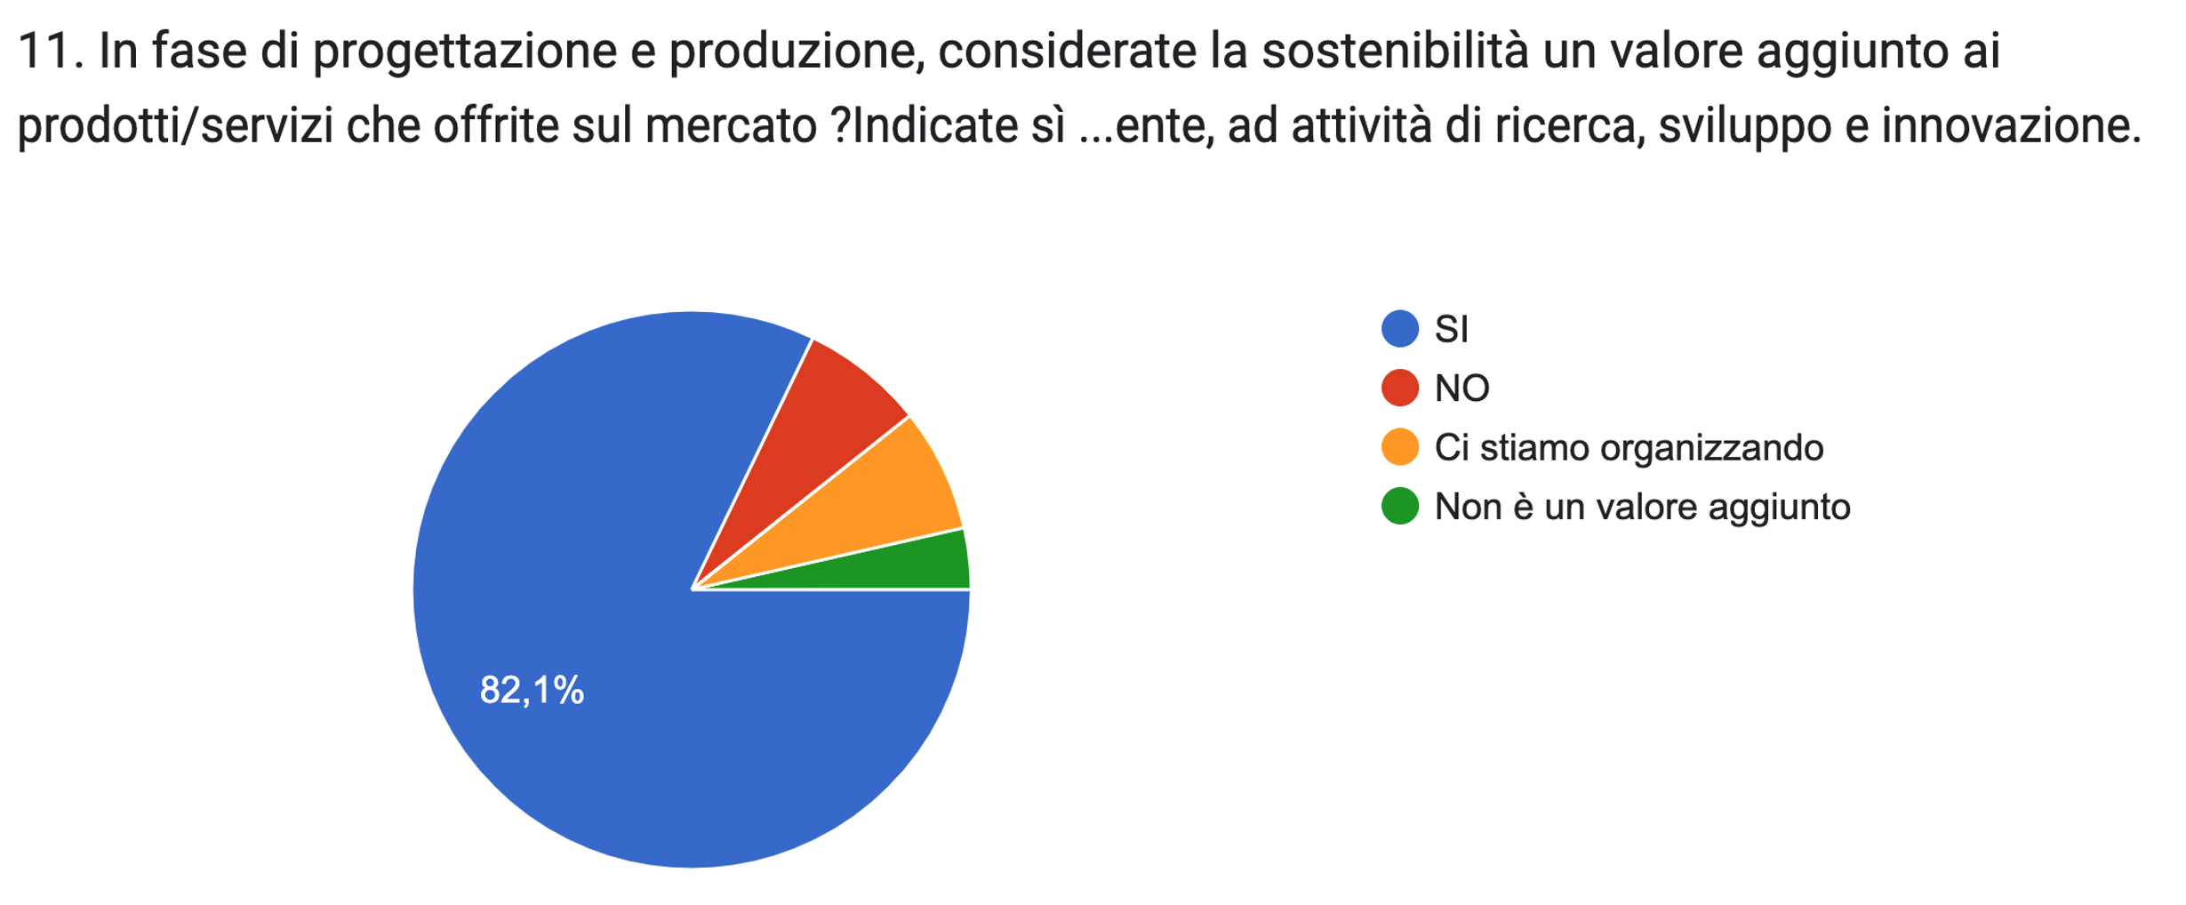

Slide 12
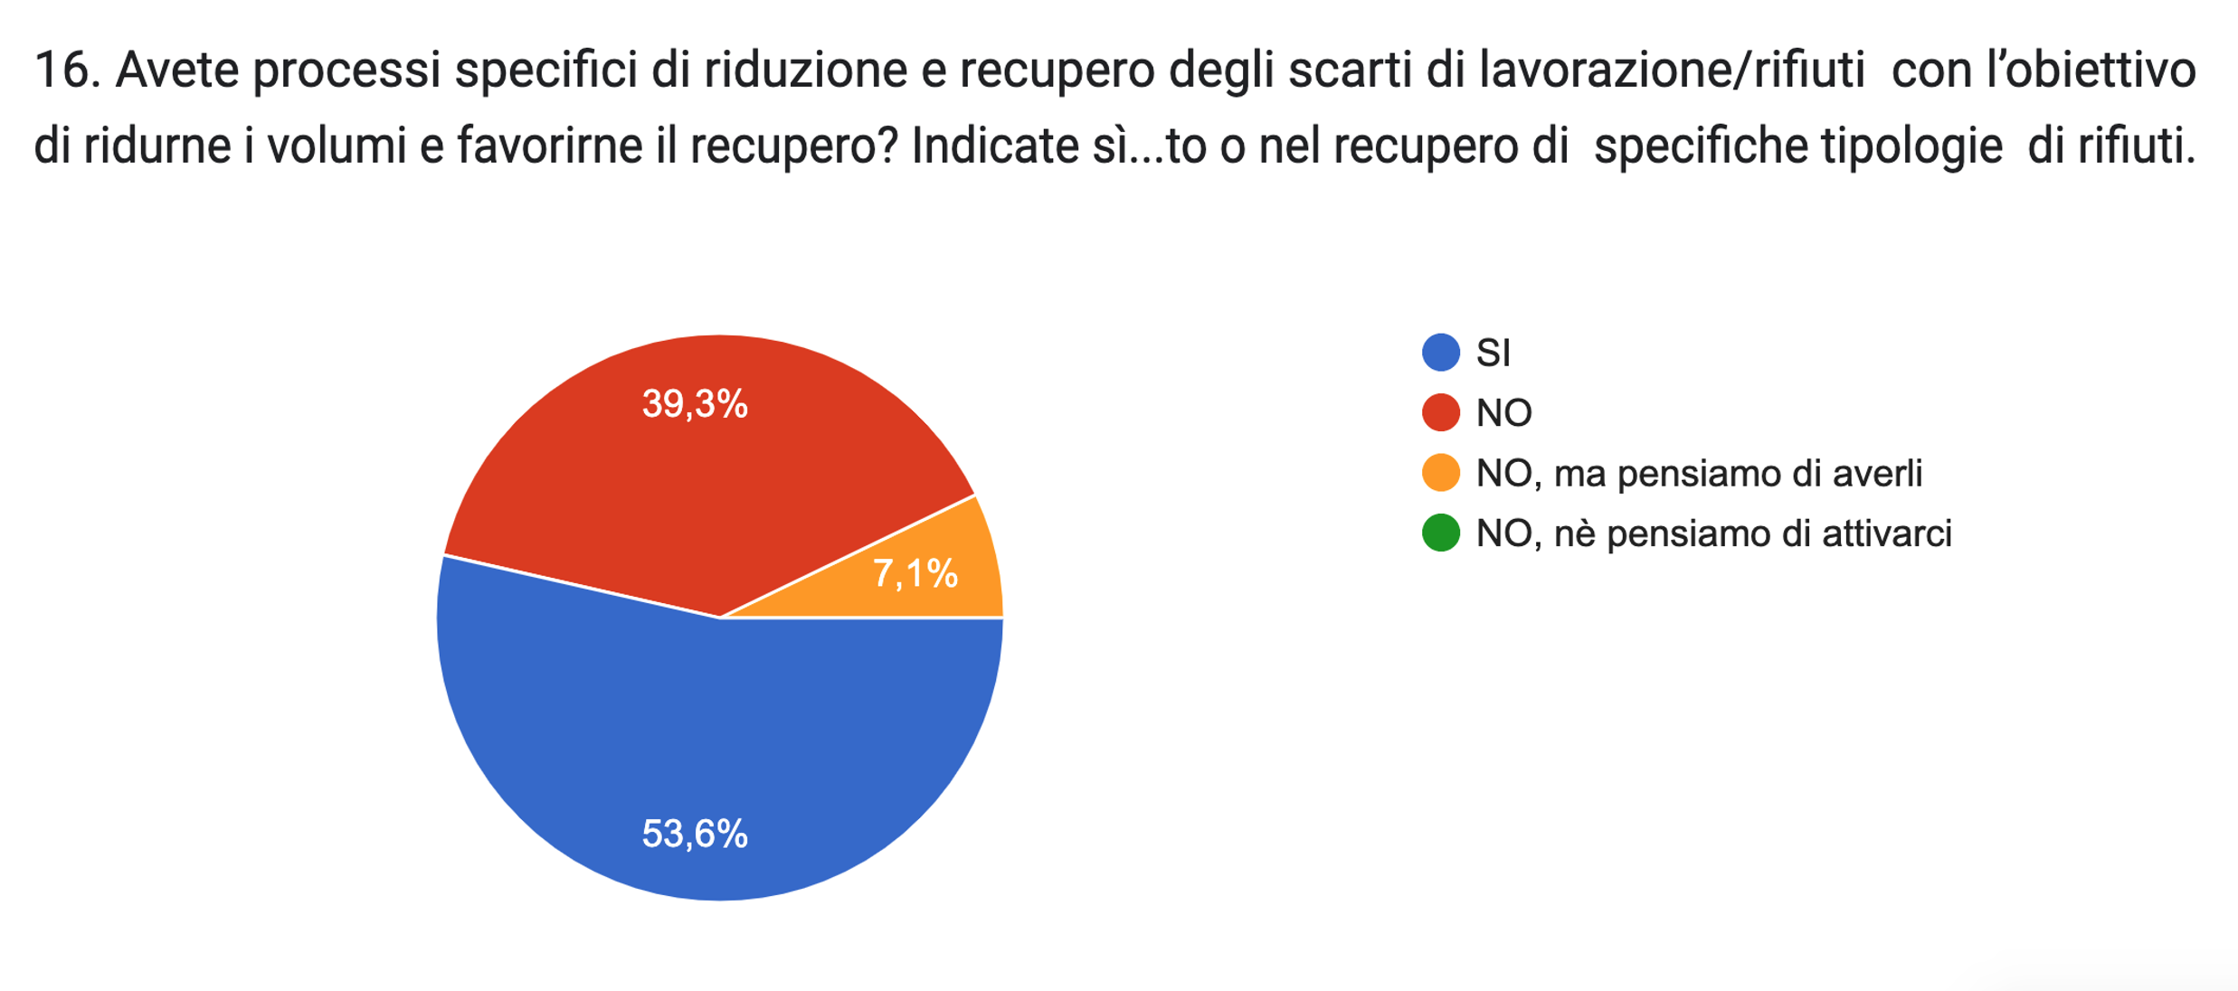

Slide 13
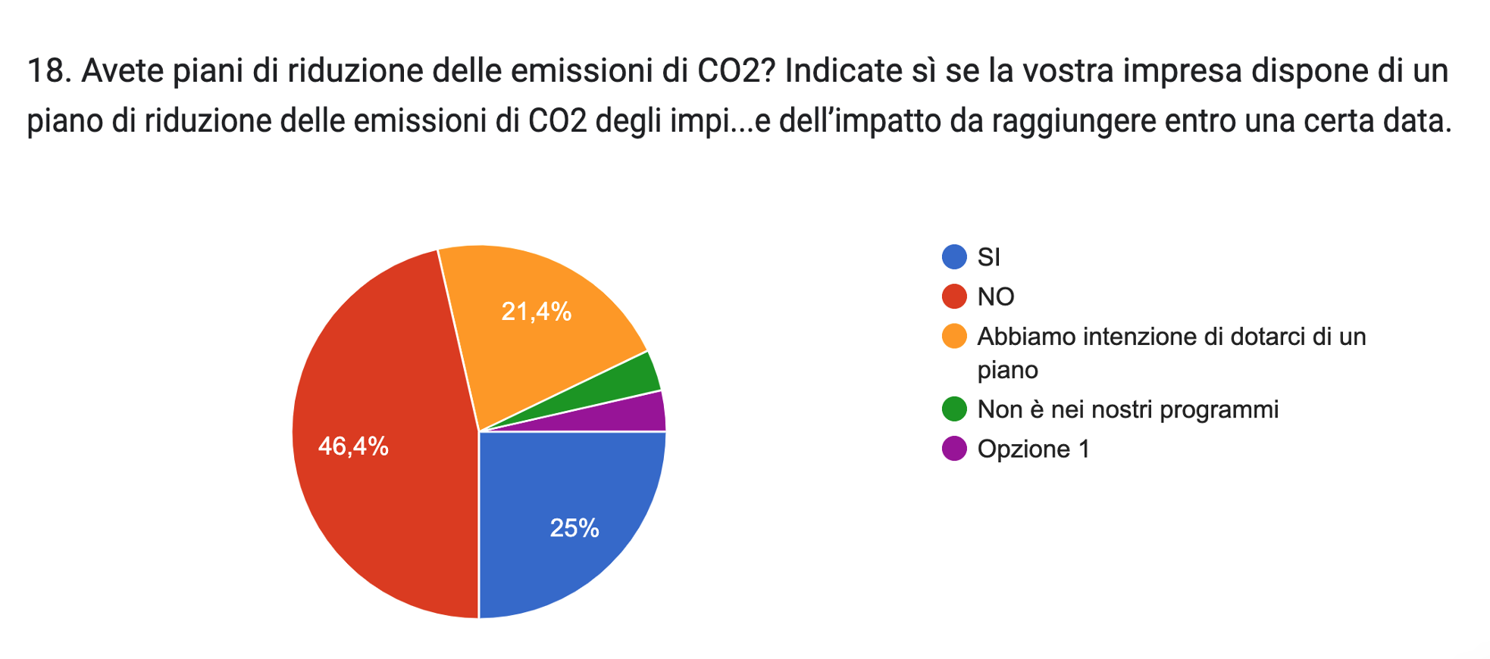

Slide 14
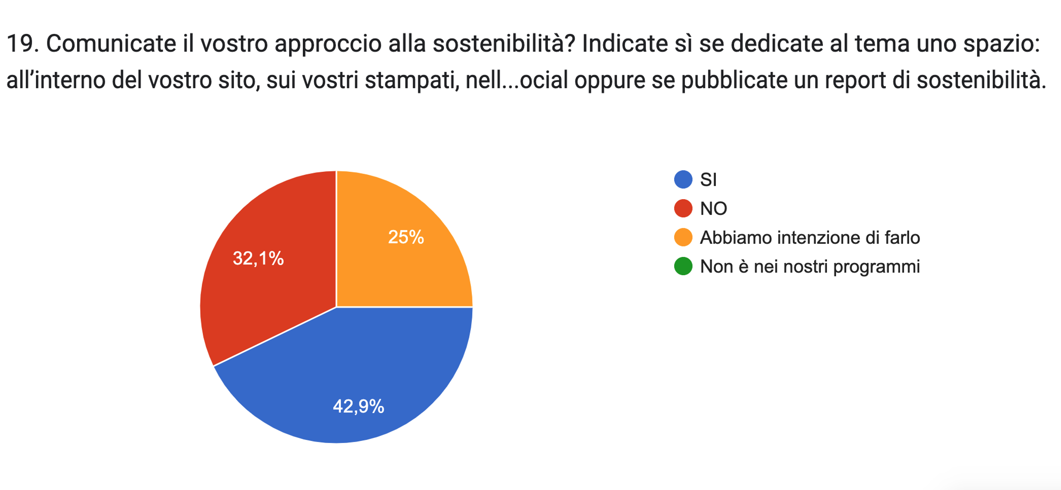

Slide 15
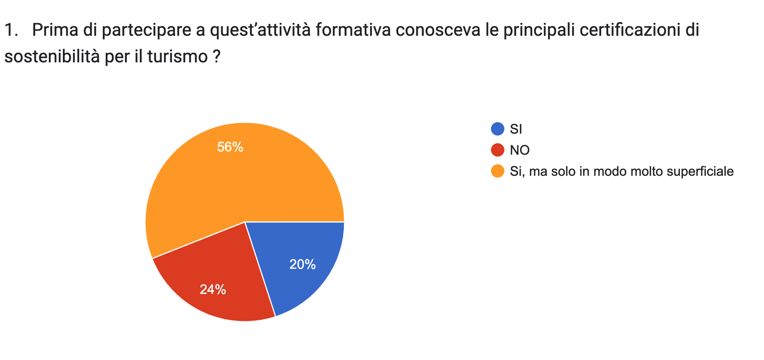
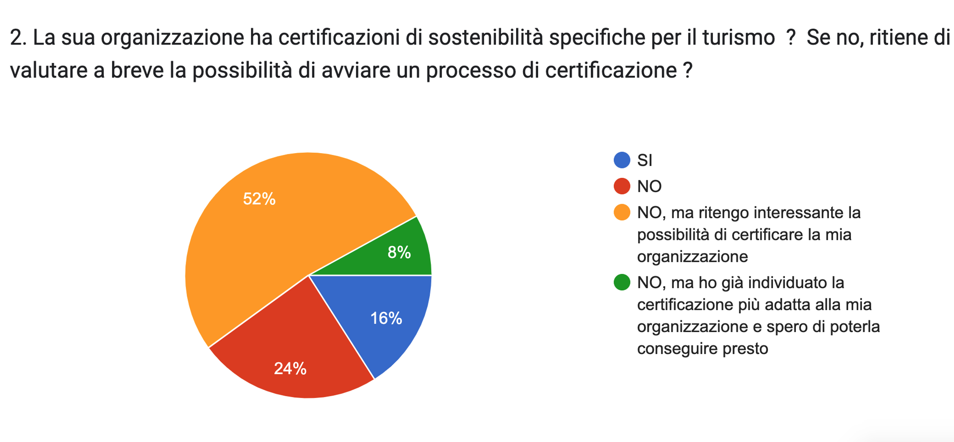

Slide 16
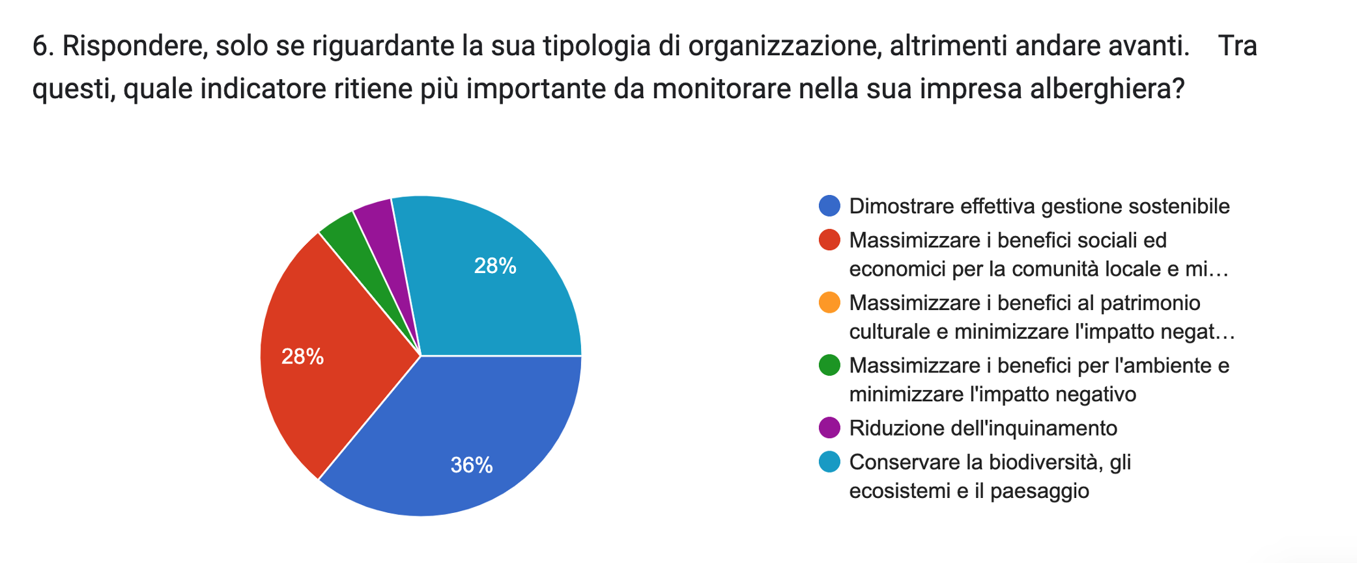
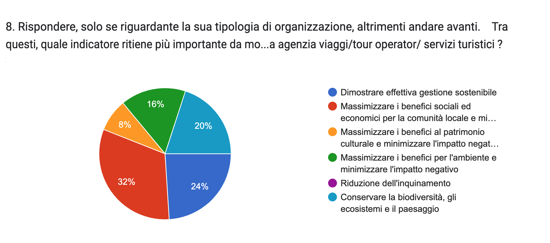

Slide 17
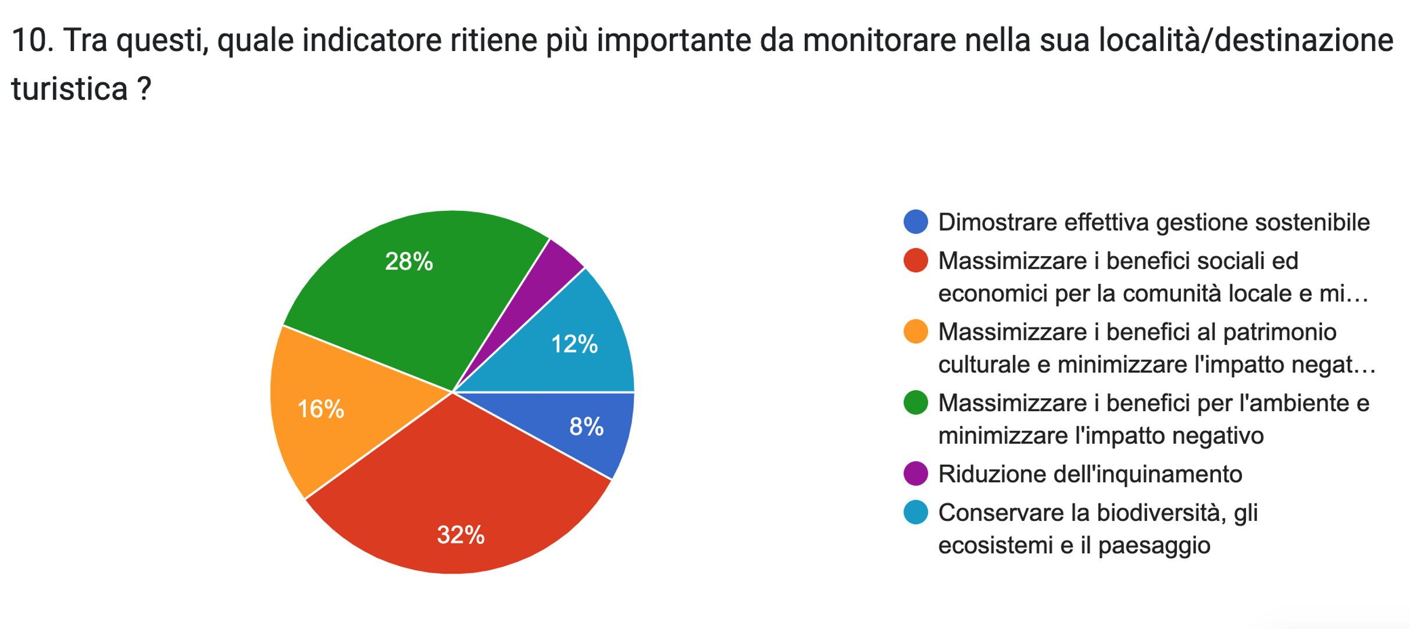

Slide 18
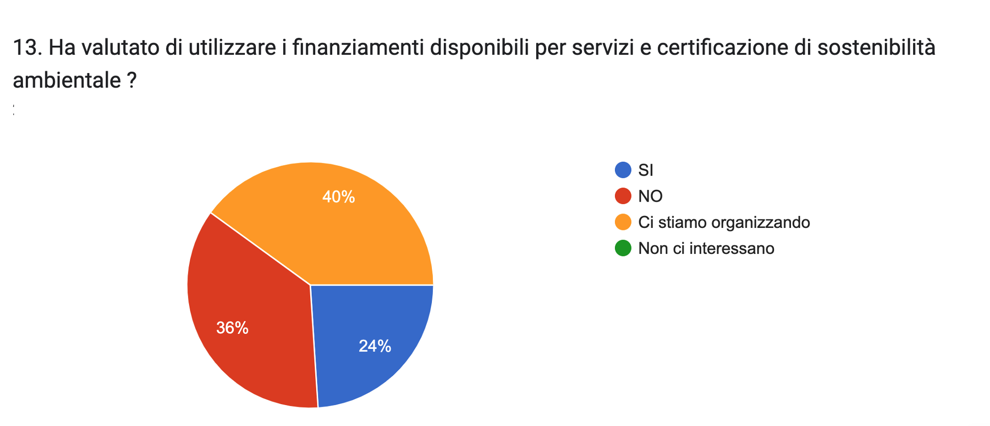

Slide 19
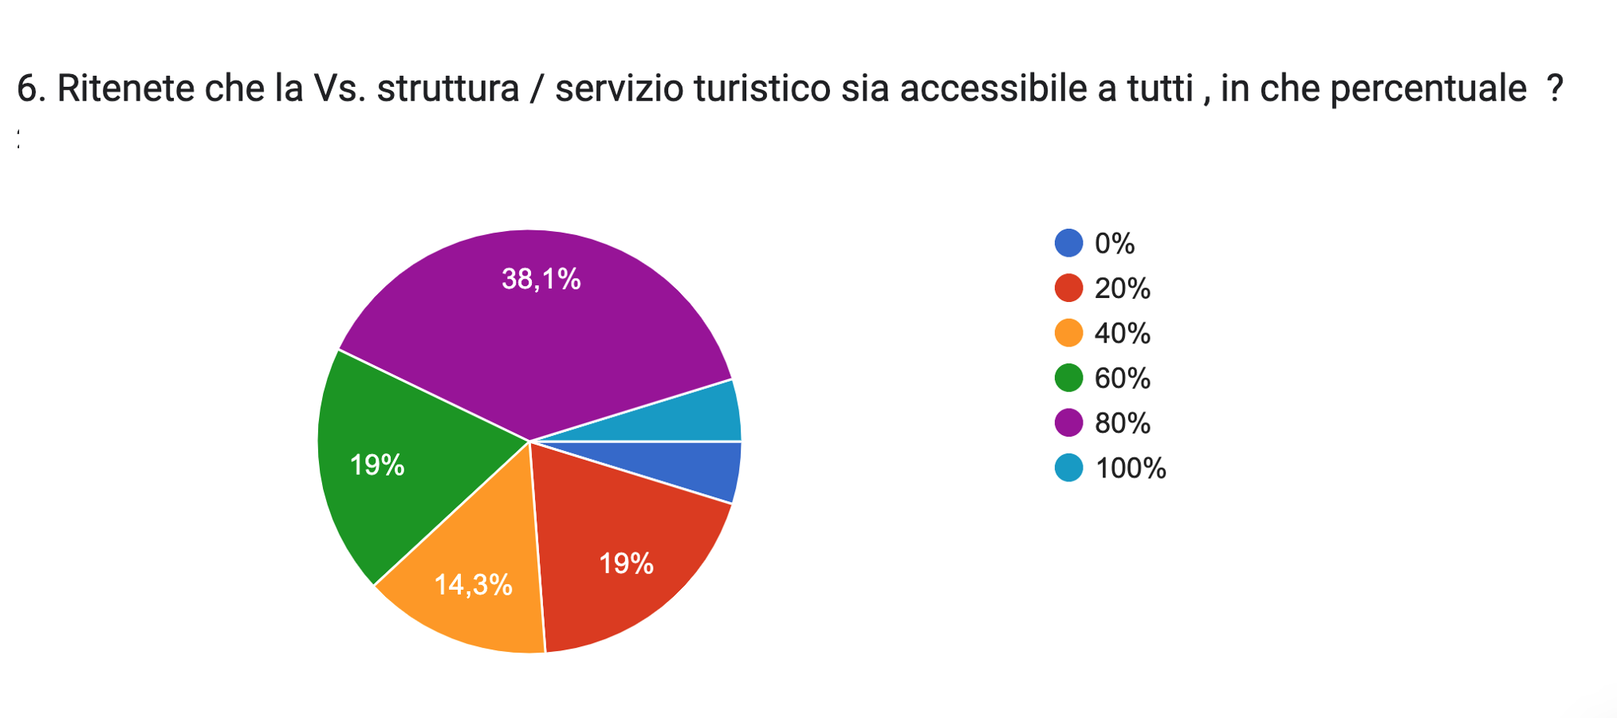

Slide 20
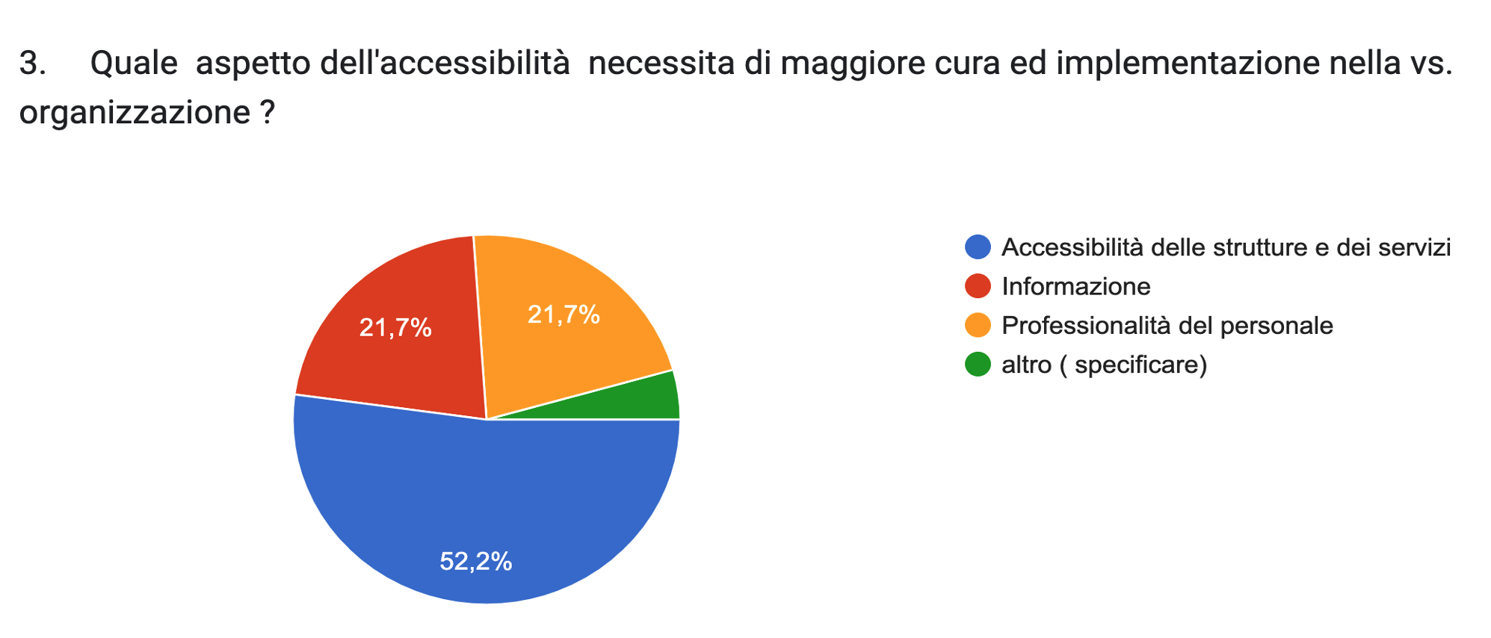

Slide 21
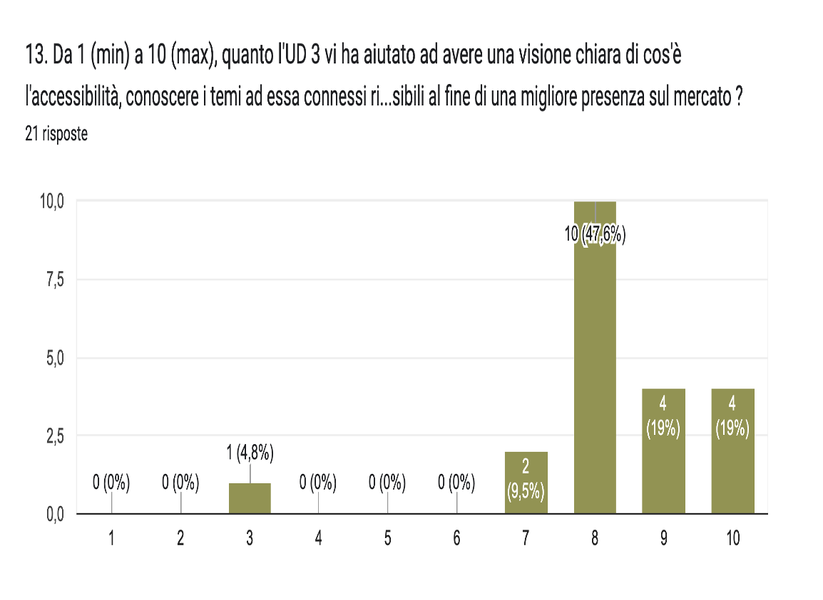

Slide 22
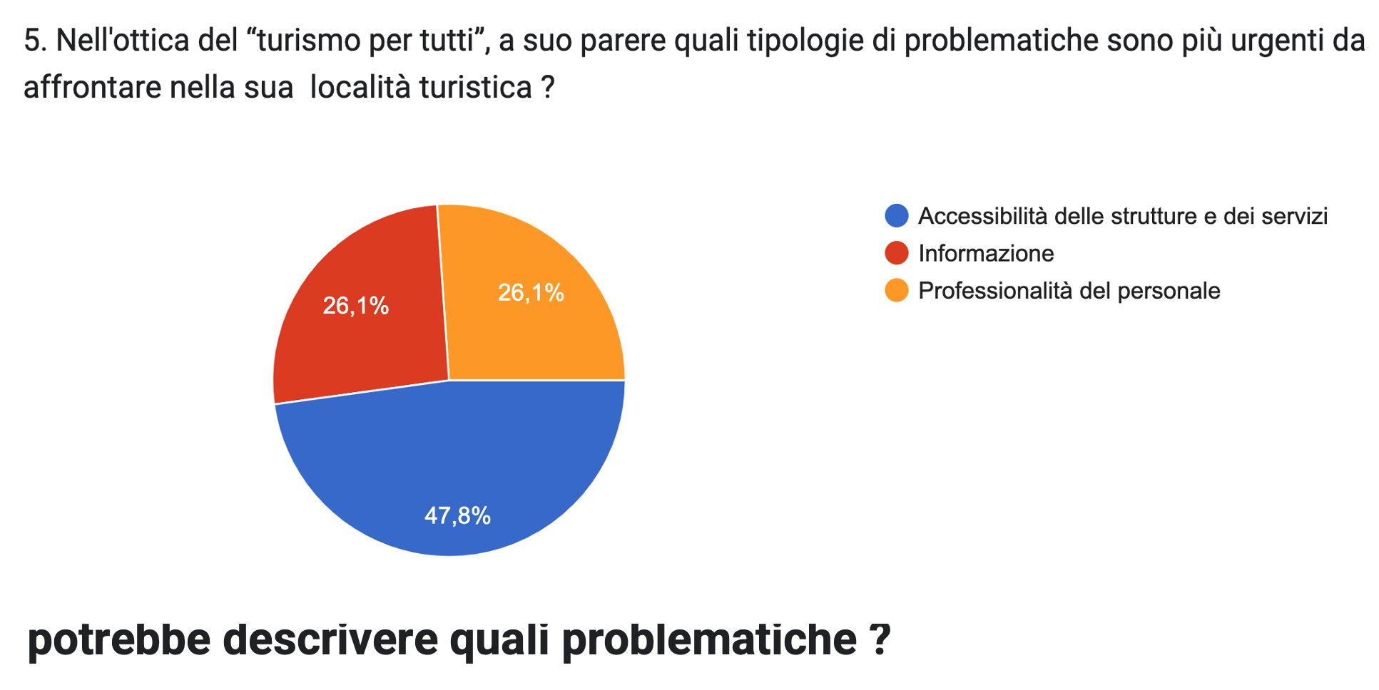

Slide 23
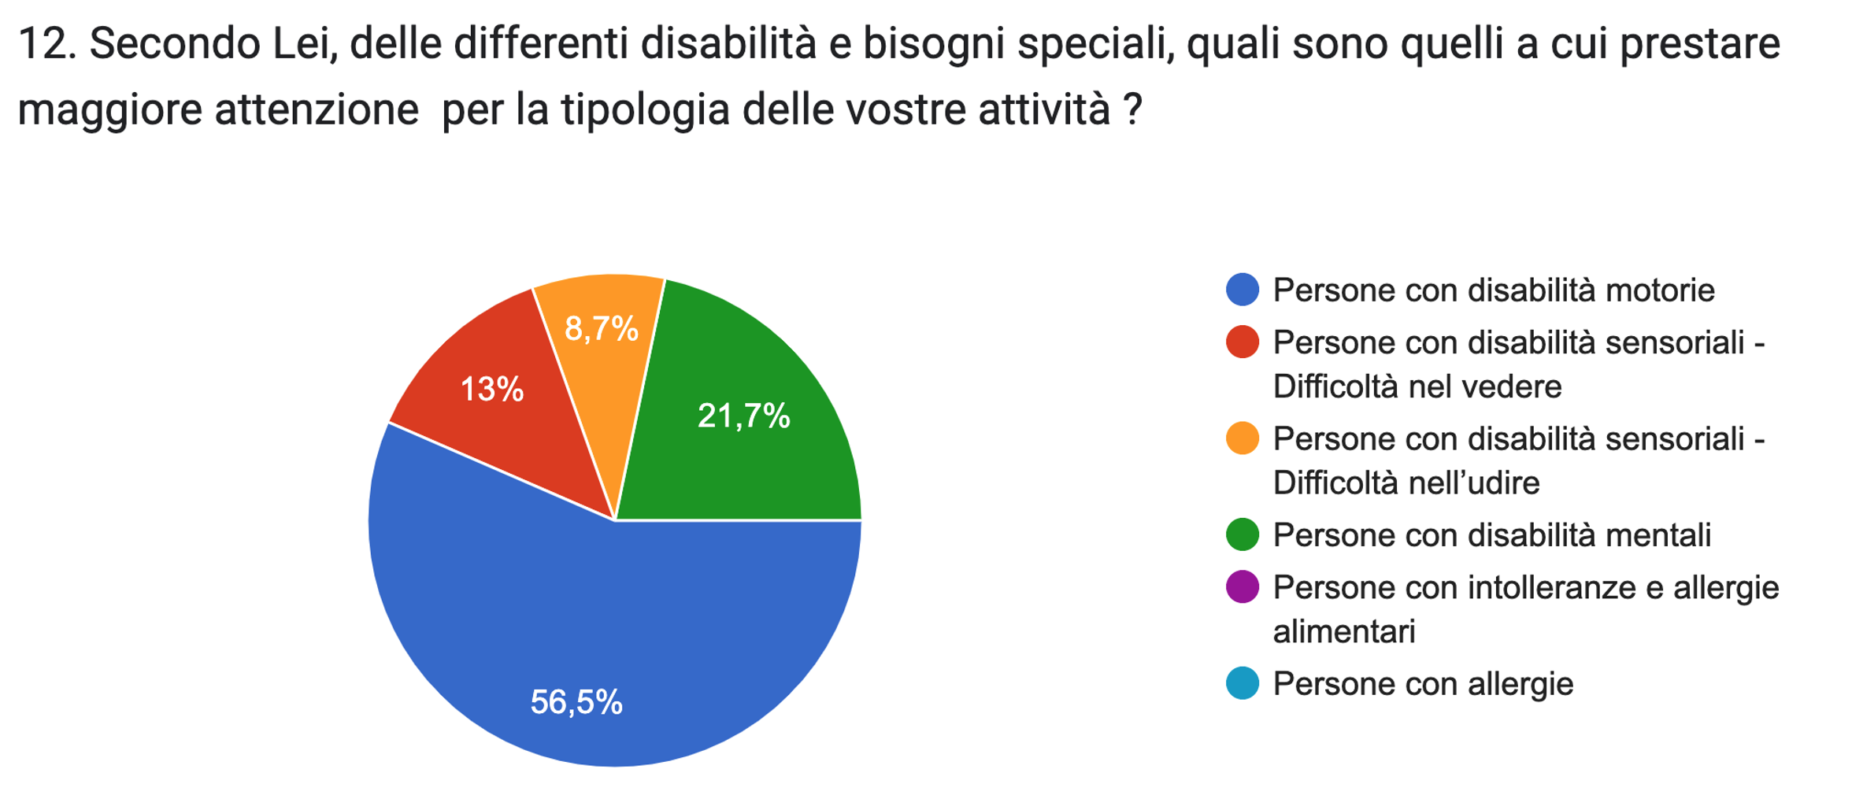

Slide 24
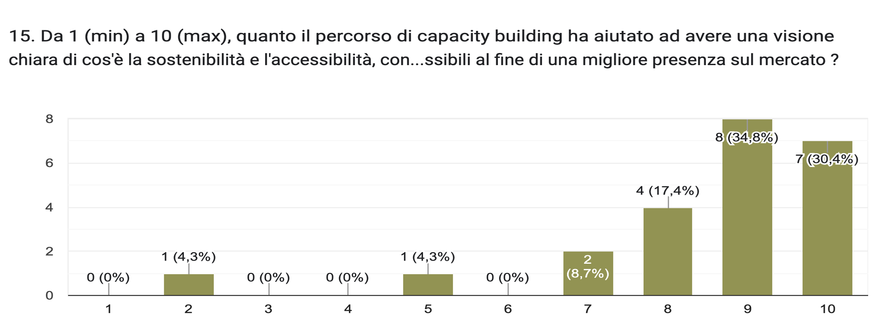

Slide 26







Capacity Building: La sostenibilità e l’accessibilità delle imprese e delle destinazioni turistiche
Coordinatore dell’attività
ETTORE RUGGIERO
Segreteria- Info
MICAELA RUBINO
Unioncamere Puglia
ettore.consulting@gmail.com
+335470097
micaela.rubino@ba.camcom.it
080/2174522

